Slide 1

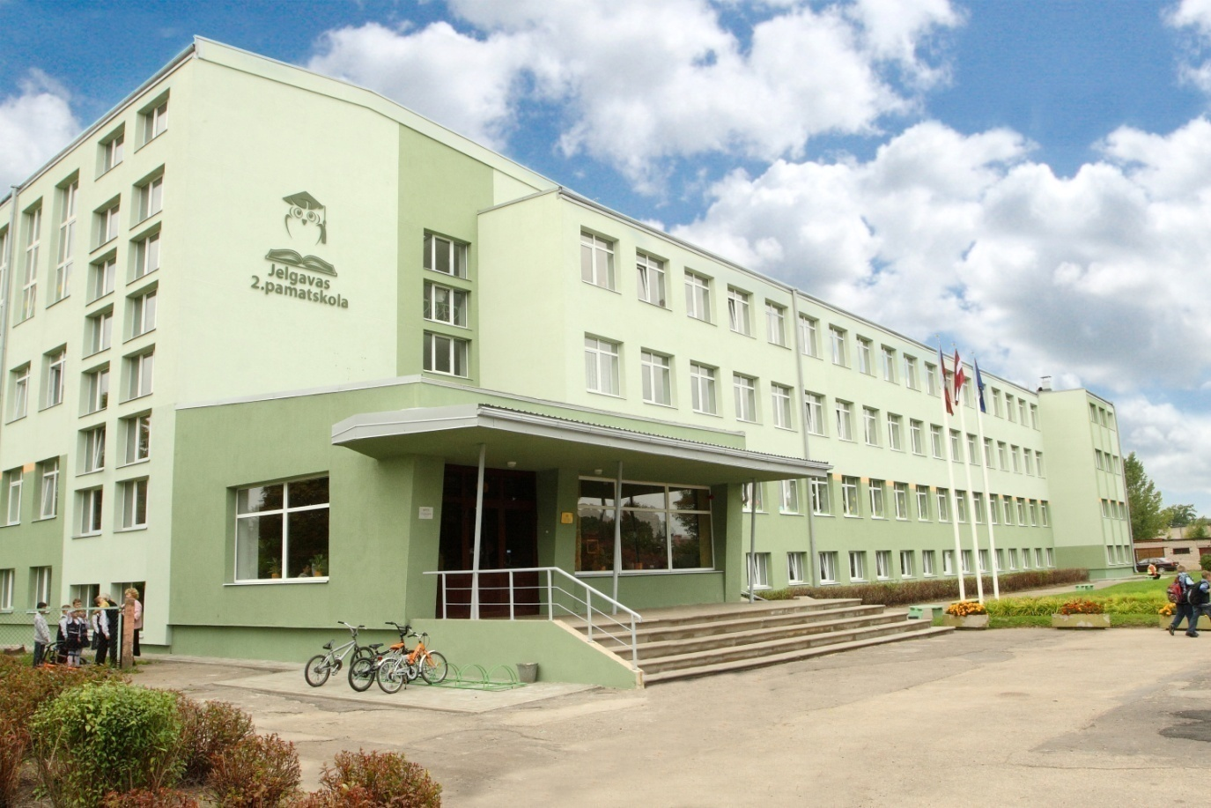


Jelgavas 2. pamatskola

Slide 2

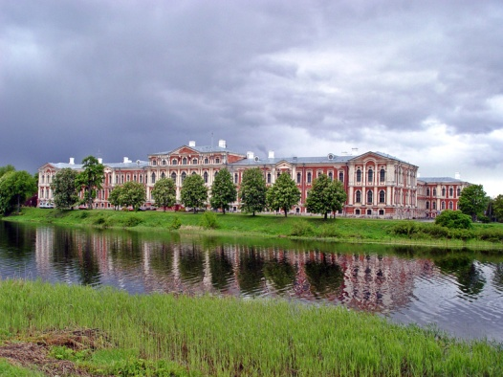
Jelgavas 2.pamatskola
Laipni lūdzam!
    Mēs atrodamies
    Sarmas 2,
    Jelgavā
    LV-3001
    E-mail 2psk@izglitiba.lv
    www.j2psk.lv

Slide 3
Bērniem draudzīgā skola
Uz pasaules nav nekas labāks un patīkamāks par draudzību, izslēgt no dzīves draudzību ir tas pats, kas atņemt pasaulei saules gaismu.
Cicerons.
Draudzība, atšķirībā no mīlestības, ir jākopj: tai nepieciešamas rūpes, uzticēšanās un iecietība, savādāk tā nonīks.

Slide 4
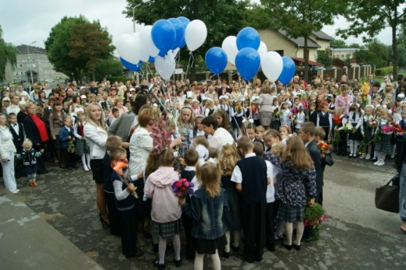
Bērniem draudzīgā skola
Visi mūsu skolas pasākumi ietver sevī mērķi pilnveidot skolas psihosociālo vidi, lai skolnieku, skolotāju, vecāku un vecvecāku vidū būtu sapratne, cieņa, uzticība un mīlestība.

Slide 5
Bērniem draudzīgā skola
Ieskatieties mūsu ikdienā!
Laipni lūdzam!

Slide 6
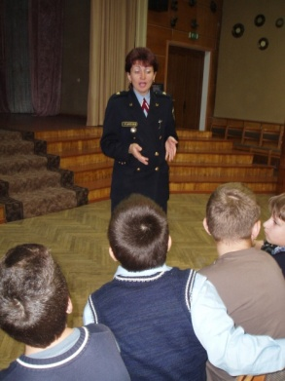
Drošības dienas skolā
Katra mācību gada sākumā skolā notiek akcija “Esi drošs!”
Šajā laika posmā pie mums ciemojās policijas darbinieki no Valsts un Municipālās policijas.
Mēs atkārtojam Ceļu satiksmes noteikumus, drošību internetā un uzzinām daudz ko jauna.
Skatāmies videofilmas par drošību un piedalāmies viktorīnās.

Slide 7
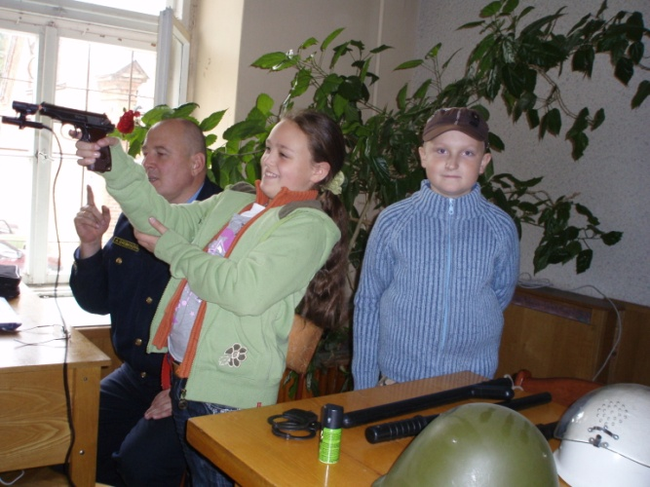
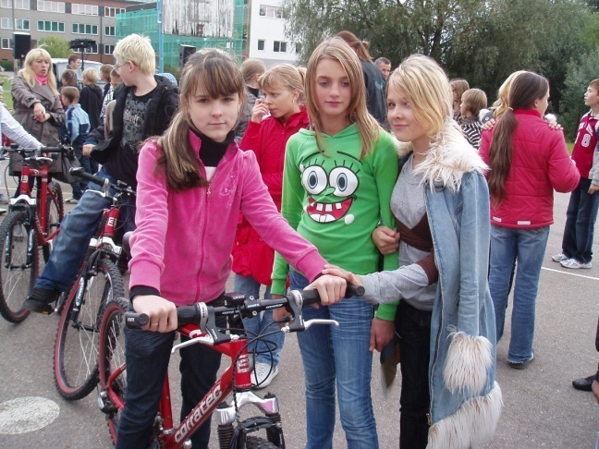
Drošības dienas skolā
Akcijas laikā tiek organizētas riteņbraucēju sacensībās , kurās ar lielu prieku piedalās visi skolnieki, kuriem ir velosipēdi.
Esam iepazinušies ar policistu grūto darbu, lai mēs būtu drošībā.

Slide 8
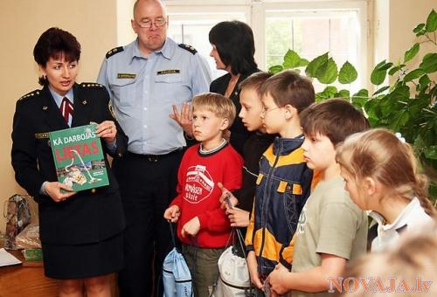
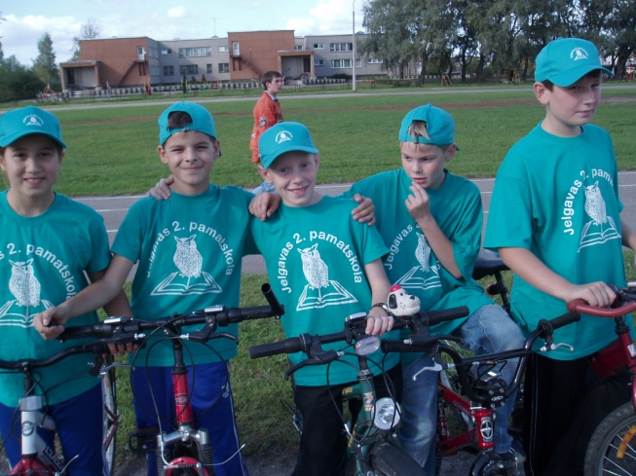
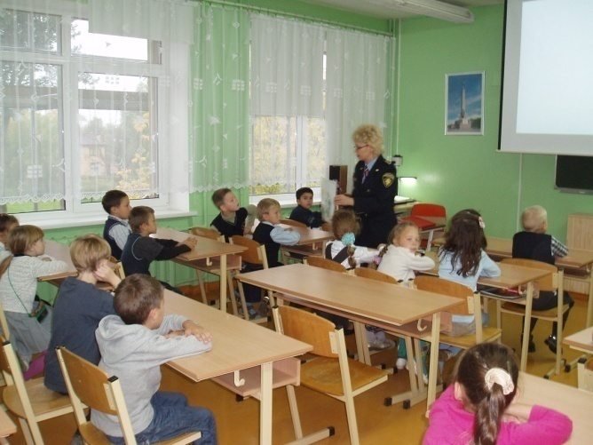
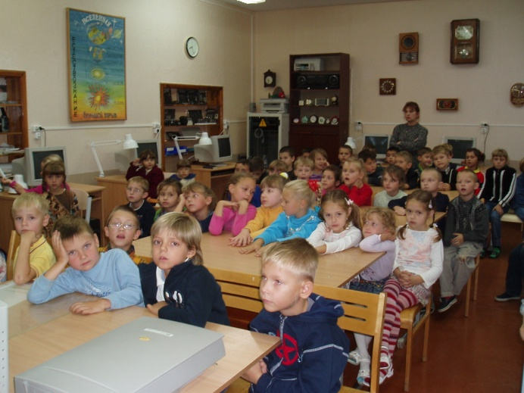
Drošības dienas skolā

Slide 9
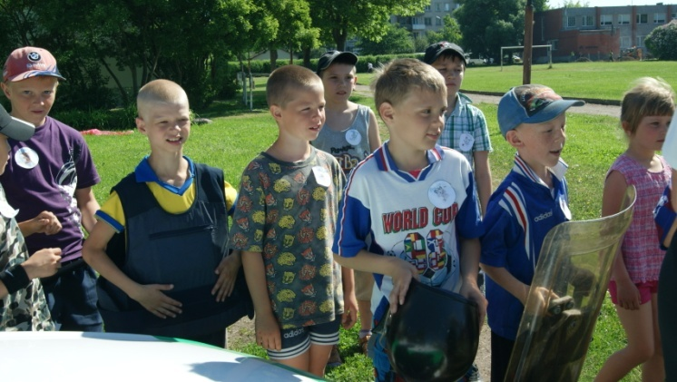
Vasaras skoliņa
Sesto gadu jūnijā mūsu skolā darbosies
“Vasaras skoliņa”,
kurā piedalās jaunāko klašu bērni no maznodrošinātām ģimenēm.
Ko mēs darām?
- Uzlabojām sekmes.
- Nodarbojamies radošās darbnīcās.
- Braucam interesantās ekskursijās .
- Peldamies jūrā vai baseinā!
Skoliņā ir interesanti un jauki!

Slide 10
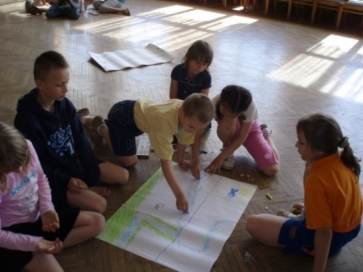
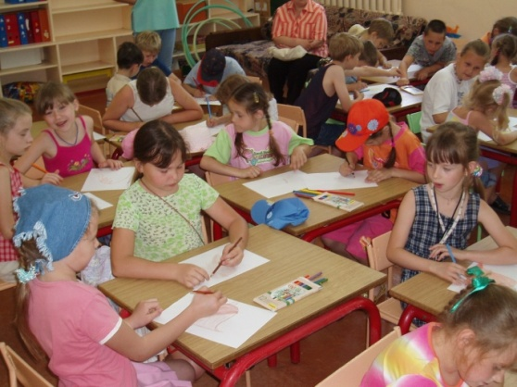
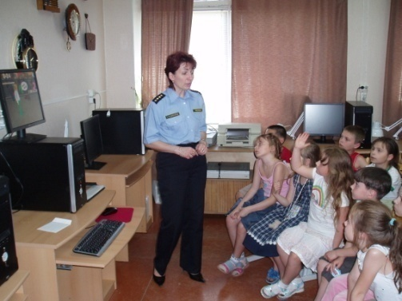
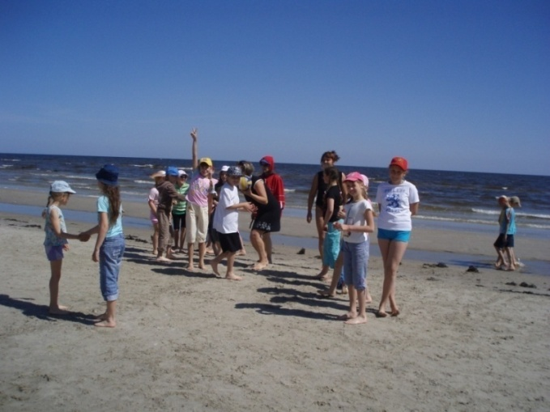
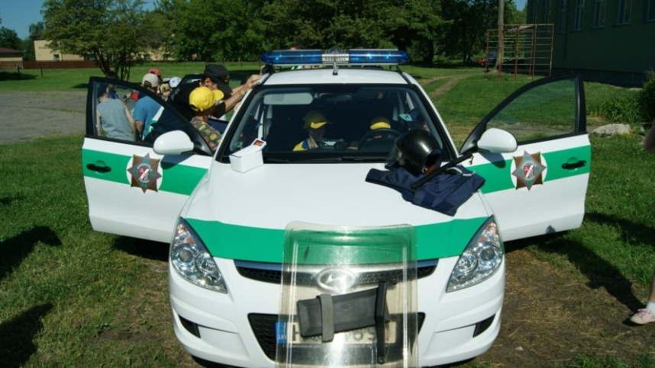
Vasaras skoliņa

Slide 11

Labdarība.
Ļoti sena tradīcija mūsu skolā ir palīdzēt tiem cilvēkiem, kuri ir nonākuši grūtībās .
Mēs palīdzam ar apģērbu, pārtiku, zālēm un dažādiem
sadzīves priekšmetiem.
Vācam ziedojumus .
Gatavojam Ziemassvētku un Lieldienu apsveikumus.
Piedalāmies labdarības akcijās.
Palīdzam dzīvniekiem patversmē.
Organizējam labdarības koncertus:
Elejas un Jelgavas bērnu patversmēs, “Ģintermuižas” slimnīcā,
Valgundes invalīdu pansionātā, Ozolnieku veco ļaužu pansionātā.
Jelgavas cietumā, Ter Lo veco ļaužu pansionātā ( Beļģijā)

Slide 12
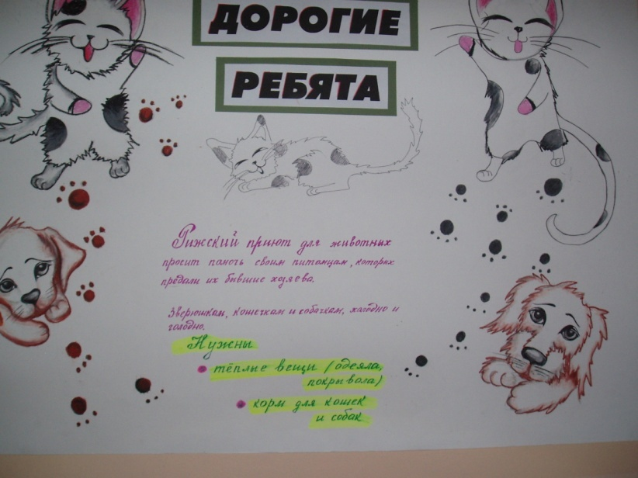
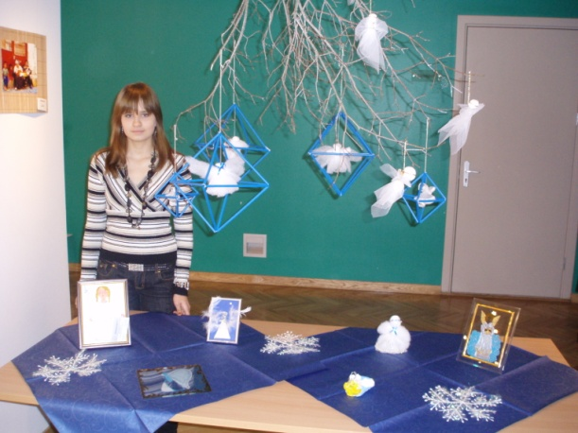
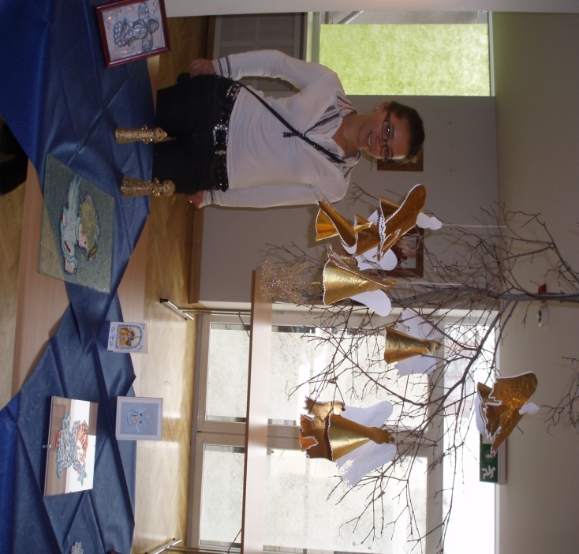
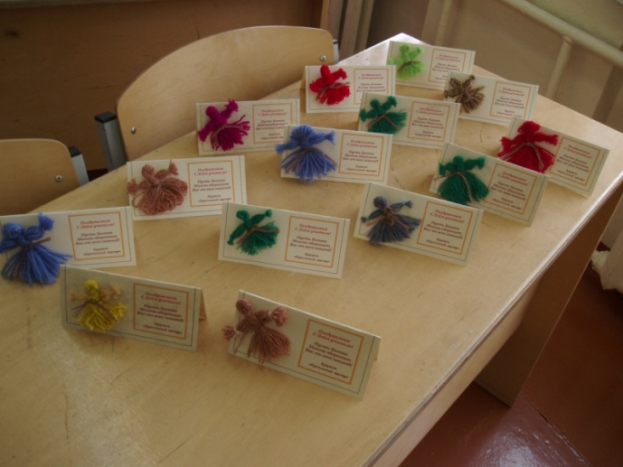
Labdarības akcijas

Slide 13
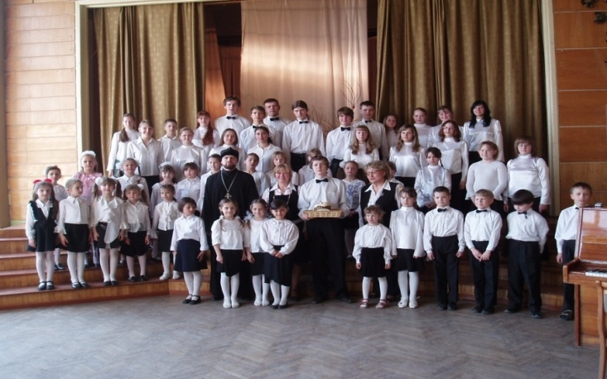
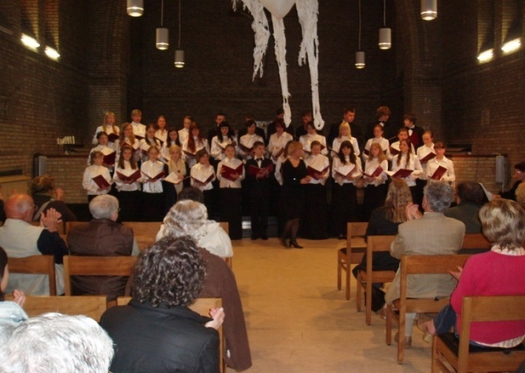
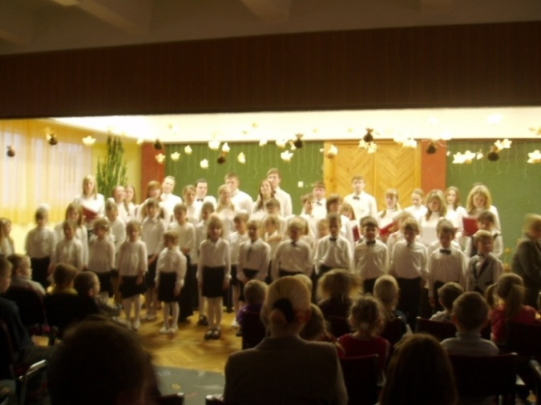
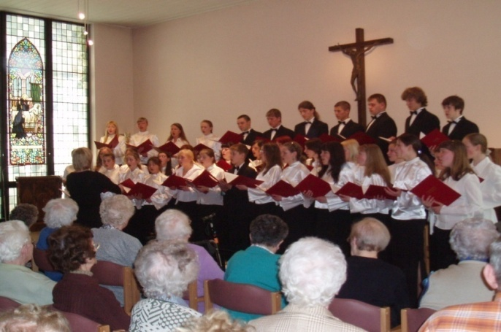
Labdarības koncerti

Slide 14
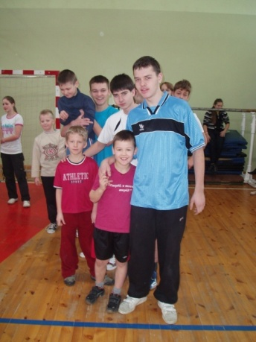
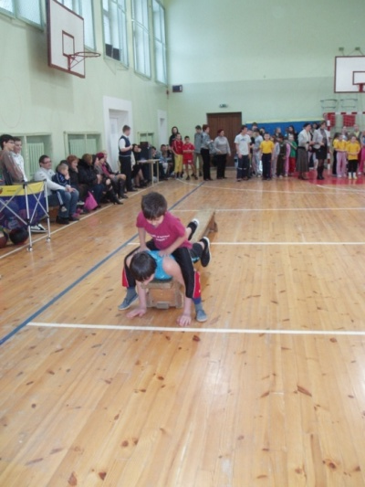
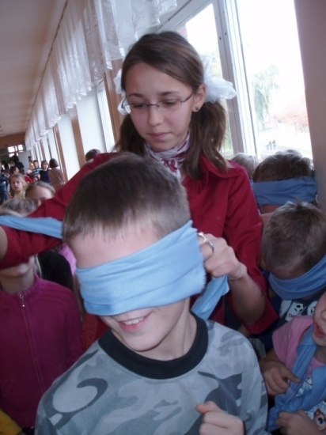
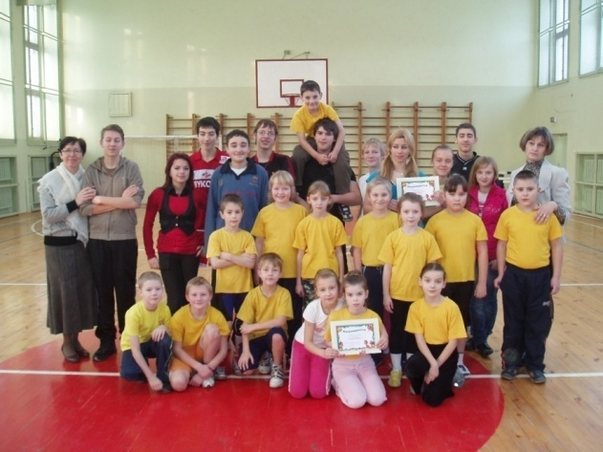
Sporta sacensības
Mums ļoti patīk “Jautrie starti” kuros piedalās jauktas komandas ( no 1. līdz 9. klasei).

Slide 15
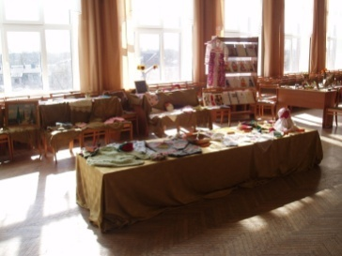
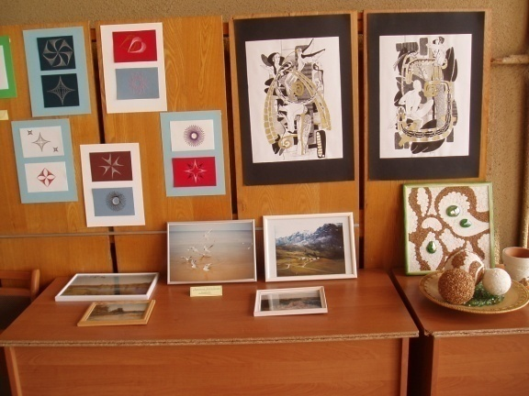
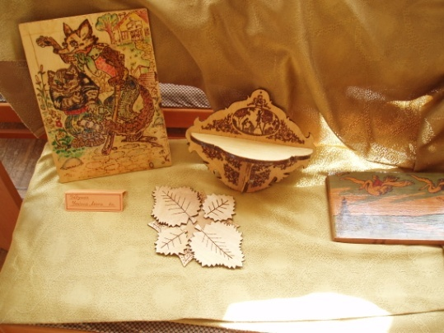
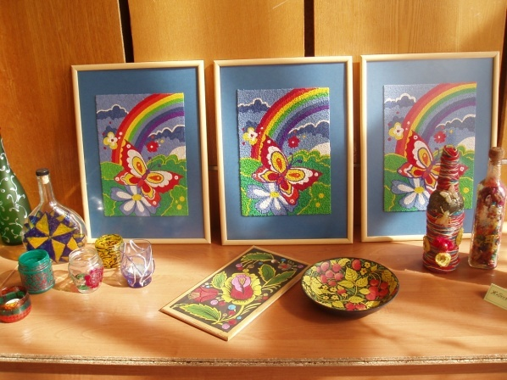
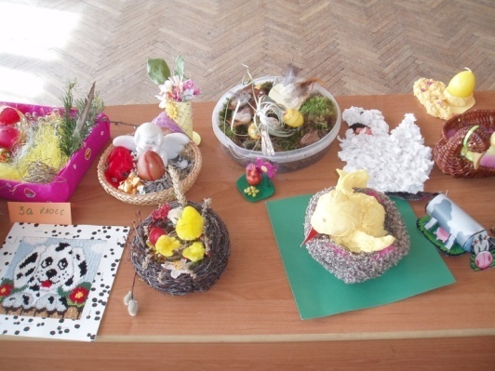
“Meistaru pilsētiņa”.
2010./2011.m.g. skolā tika organizēta lietišķās mākslas izstāde, kurā piedalījās trīs paaudžu autori ( skolnieki, skolotāji, vecāki un vecvecāki)

Slide 16

Slāvu mozaīka
Katru otro gadu mūsu skolā notiek mazākumtautību mūzikas festivāls
“Slāvu mozaīka”
Festivāla ietvaros notiek koncerti, kuros piedalās tautas mūzikas un deju kolektīvi no Jelgavas, Latvijas un mūsu draugi no Igaunijas, Lietuvas , Krievijas, Baltkrievijas un mazākumtautību biedrībām no Jelgavas.

Slide 17
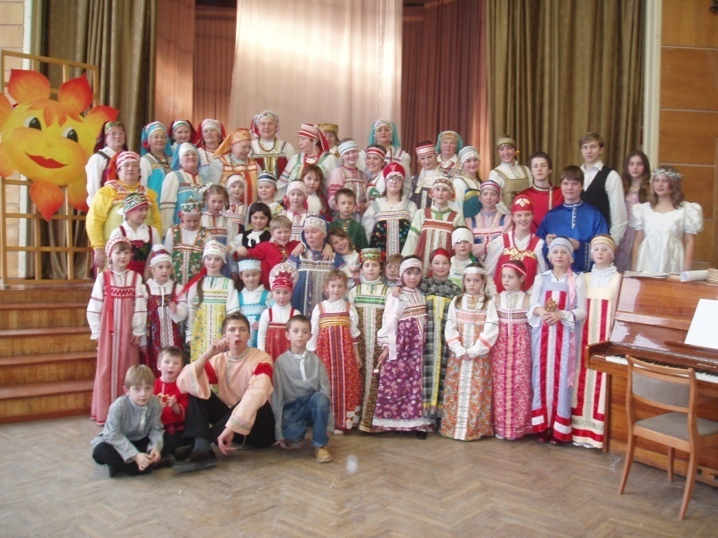
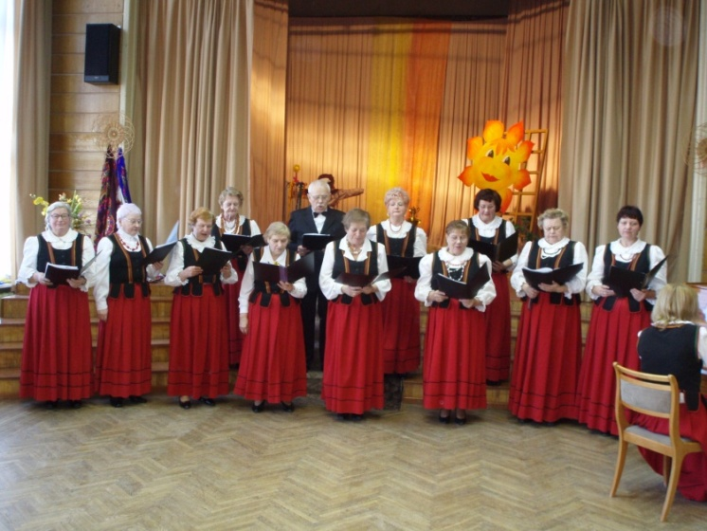
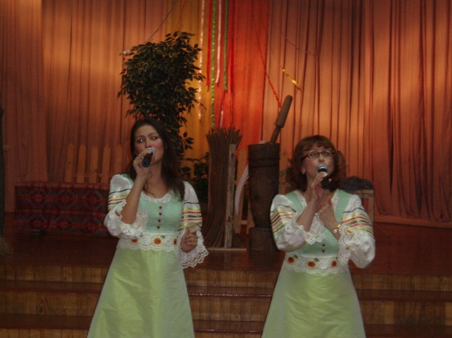
Slāvu mozaīka
Festivālā piedalās dažādu paaudžu kolektīvi

Slide 18
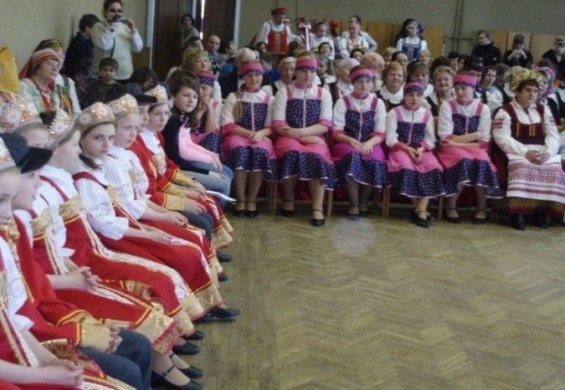
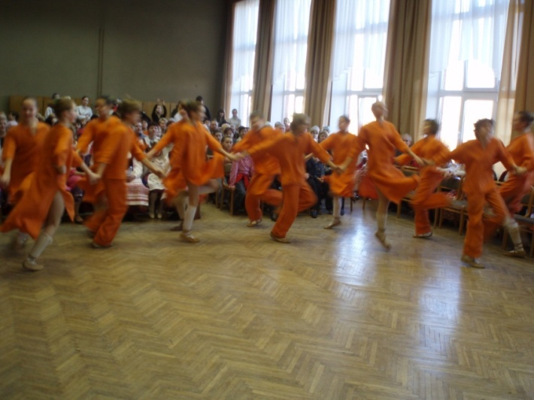
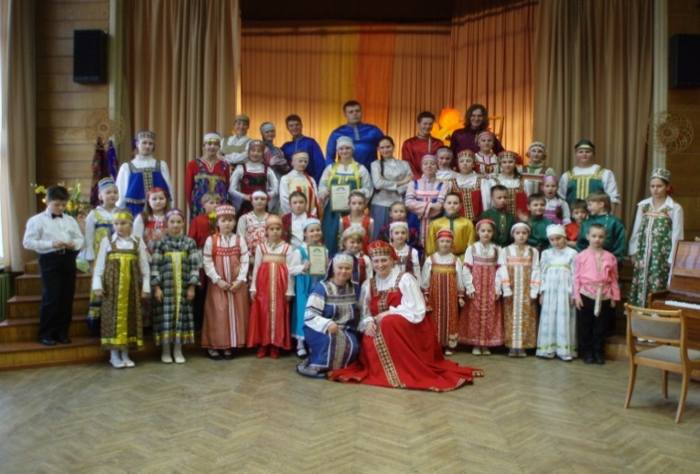
“Slāvu mozaīka”

Slide 19

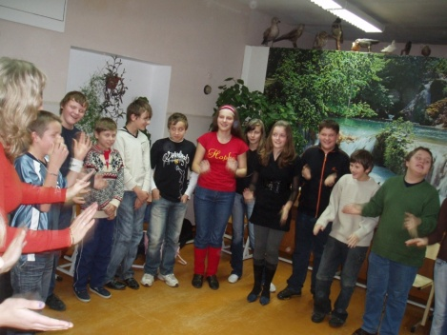
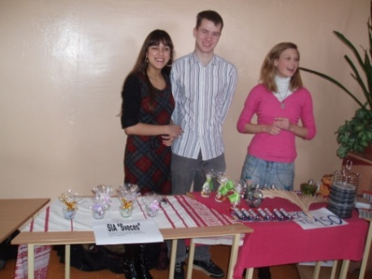
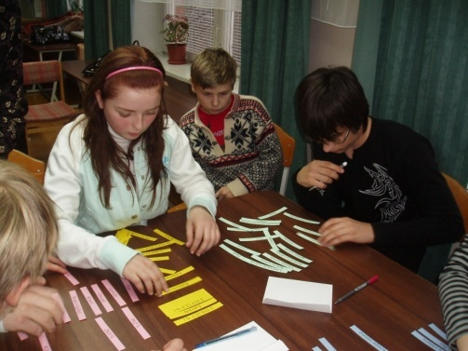
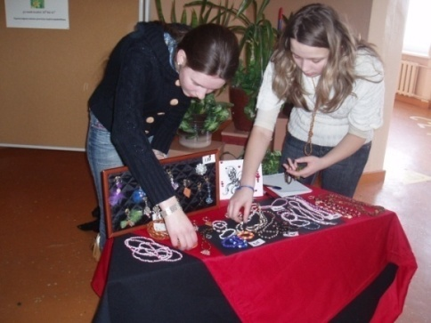
Sadarbība ar Jelgavas skolām
Г
Mēs esam priecīgi par ciešu sadarbību ar citām Jelgavas skolām un mākslas kolektīviem ( Spīdolas ģimnāzija, 5.vidusskola, 6.vidusskola 2.internātskola, “Vēja zirdziņš”, “Jundēns” u. c.)

Slide 20

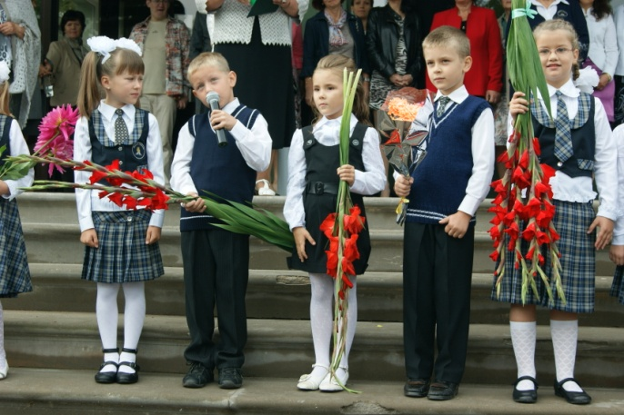

Skolas tradīcijas
Г
Nesen mūsu skolai bija 30 gadu jubileja.
Par šiem ilgajiem gadiem ir dzimušas daudzas tradīcijas, kuras mēs mīlam un ar kurām lepojamies.
Tās ir:
Skolēnu formas tērps.

Slide 21
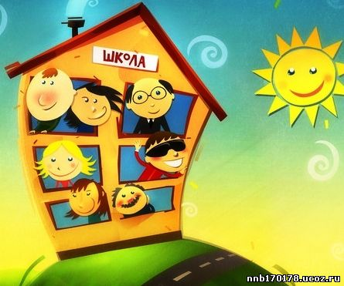
Skolas tradīcijas
Г
Zinību diena.
Pilsonības nedēļa.
Viktorīnas “Jaunie gudrinieki”.
Skolas dziesmu festivāls.
Sporta svētki.
ABC svētki.
Ziemassvētki.
Lieldienas.
Meteņi u.c.

Slide 22
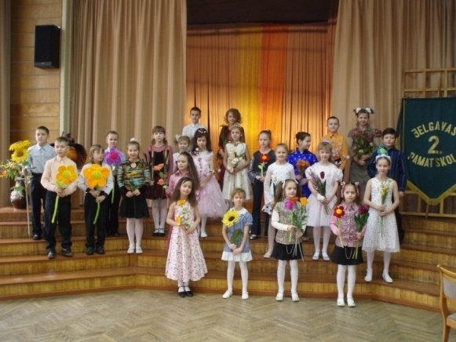
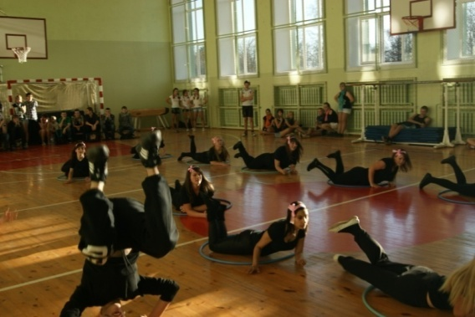
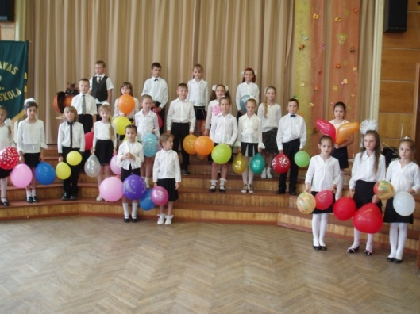
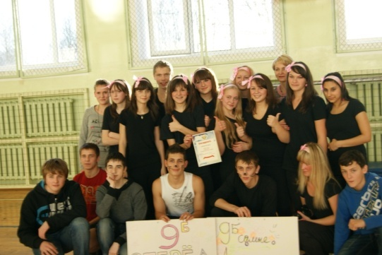
Skolas tradīcijas
Г
Skolēniem un pedagogiem ļoti patīk
Dziesmu un Aerobikas festivāli, tādēļ, ka tiek iesaistīti visi klases skolēni.

Slide 23
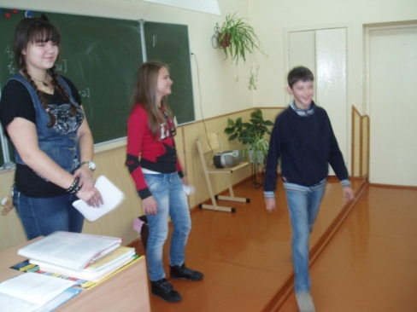


Mediācijas skola
No 2008./2009.m.g. skolā darbojās
“Mediācijas skola”.
Tas ir pulciņš, kuru vada skolas psiholoģe
J. Jesemčika . Pulciņa dalībnieki mācās risināt dažādas problēmas, konfliktus vienaudžu vidū.

Slide 24

Jelgavas 2.pamatskola –
draudzīga skola!
Būsiet mīļi gaidīti ciemos !

Slide 25
Paldies par uzmanību!
Prezentāciju sagatavoja
Natālija Sirotkina (7.a kl.)
Kristīne Berļizeva ( 7.a kl.)
Konsultante: Jekaterina Jesemčika
(Skolas psiholoģe )
.

